Slide 1
Niveau 3 · Deel 27
Domain-Driven Design — deel 27
DDD in fusie en organisatieverandering: twee modellen, één landschap — Niveau 3: expert

Slide 2
Waar we staan
Deel 26: één begrip, één signaal.
"Deelnemer in opbouw" — misschien
gewoon een ander woord. Misschien niet.

Slide 3
De kamer
Daan, Vera — architectuur.
Youssef — Kustveer.
Loes — bestuur, namens de achterban.
Thijs — actuaris, met een prijskaartje.

Slide 4
Drie botsingspunten
Waardeoverdracht.
"Partner."
"Deelnemer in opbouw" — in volle omvang.

Slide 5
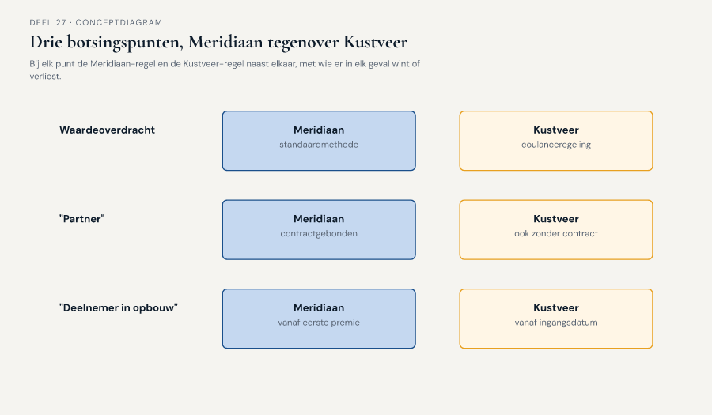
Figuur 27-1
De drie botsingspunten naast elkaar, Meridiaan-regel tegenover Kustveer-regel

Slide 6
"Als jullie definitie wint,
verliezen zij een recht
dat ze veertien jaar dachten te hebben."

Slide 7
Dit deel beslist niet
De drie richtingen op tafel.
Geen knoop doorgehakt.
Deel 28 en 30: dat komt.

Slide 8
Wat dit deel oplevert
De drie botsingspunten op waarde schatten
Drie oplossingsrichtingen
Wat elke richting kost, en aan wie
De richtingenkaart

Slide 9
Geen van beide fout
Meridiaan is niet "de standaard"
omdat het de grotere organisatie is.
Kustveer is niet "de uitzondering."

Slide 10
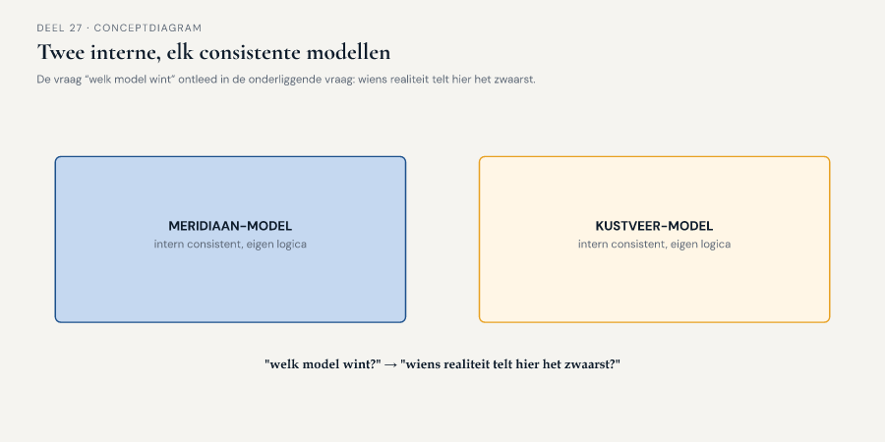
Figuur 27-2
Twee interne, consistente modellen — "welk model wint" ontleed tot "wiens realiteit telt hier het zwaarst"

Slide 11
"Dat is precies de vraag die we
bij WGP 2.0 nooit stelden —
wiens model gold, en wie droeg de rekening?"

Slide 12
Richting A
Samenvoegen tot één gedeeld model
(shared kernel)

Slide 13
Richting A, de prijs
Eenvoudigste landschap op termijn.
Vraagt een echt besluit:
wiens regel het wordt — of een derde.

Slide 14
Richting B
Aansluiten via een
anti-corruption layer

Slide 15
Richting B, de prijs
Beschermt het kernmodel het zuiverst.
De vertaling moet zelf
een besluit incorporeren.

Slide 16
Richting C
Tijdelijk conformist,
tot na de deadline

Slide 17
Richting C, de prijs
Snelst werkend voor 1 januari 2028.
Alleen verdedigbaar
als "tijdelijk" geen loze belofte is.

Slide 18
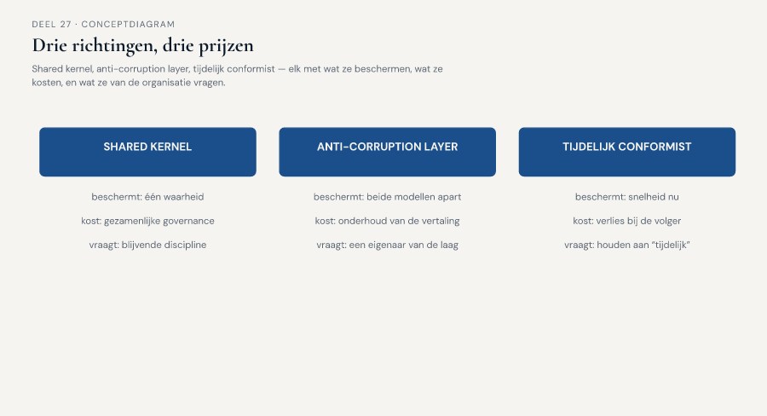
Figuur 27-3
Drie richtingen naast elkaar: wat ze beschermen, kosten, vragen

Slide 19
Geen DDD-voorkeur
Geen van de drie is "de juiste manier."
DDD levert het instrument
om elke richting eerlijk te wegen.

Slide 20
"Ik kan laten zien wie wint en verliest,
in euro's en maanden. Welke verliezer
aanvaardbaar is — dat is geen actuariële vraag."

Slide 21
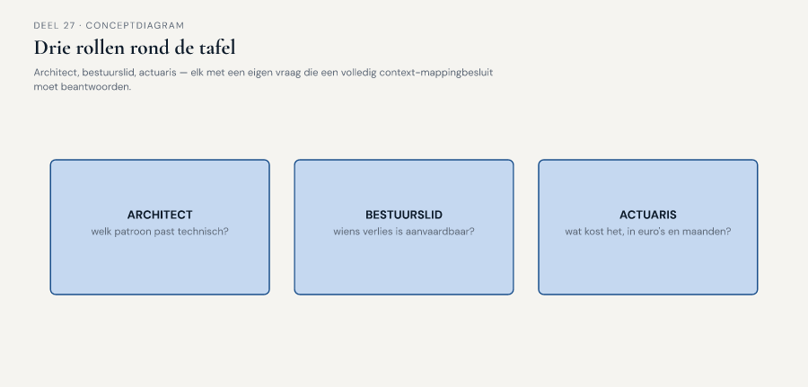
Figuur 27-4
Drie rollen, drie vragen: architect, bestuurslid, actuaris

Slide 22
De richtingenkaart, kolom 1
Wat lost deze richting
werkelijk op — en wat niet?

Slide 23
De richtingenkaart, kolom 2
Wat kost deze richting,
en aan wie?

Slide 24
De richtingenkaart, kolom 3
Wat vraagt deze richting
om vol te houden?

Slide 25
Het laatste veld
Is dit verlies omkeerbaar —
en door wie moet dit besluit
gedragen worden?

Slide 26
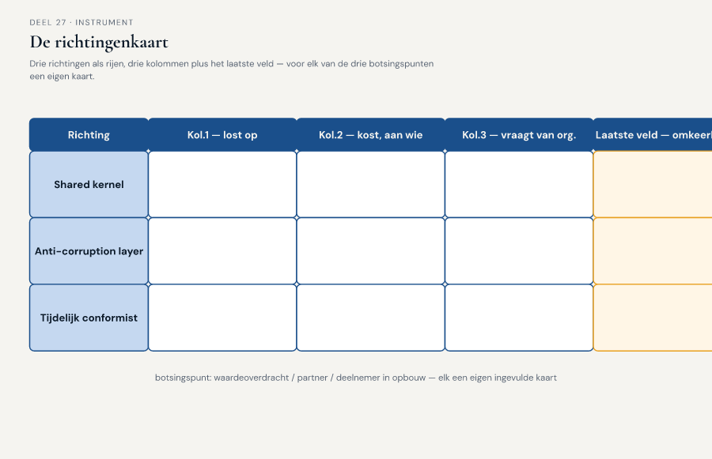
Figuur 27-5
De richtingenkaart: drie richtingen, drie kolommen, één laatste veld

Slide 27
"Ik hoorde vandaag een gesprek dat niet begon
met 'dit moet passen in jullie systeem.'
Dat betekent niet dat ik het eens ben."

Slide 28
"Wie zegt straks: dit is de prijs
die we kiezen, en dit is waarom die eerlijk is?"

